Slide 1
Fichiers Bruts : /data/lise2022X/test/acquisition/run
Fichiers Root : /data/lise2022X/lise2022/acquisition/run/RootA
Fichiers de Config : /home/lise2022/Analysis/Confs/Conf_Lise.conf -> Nb of Entries (-1 ou n events)
Fichiers de Calibration : /home/lise2022/Analysis/Calibs/ -> CHIO_LISE, D4_LISE, D6_LISE, TAC_LISE
Fichier de config pour la reconstruction en A/Q avec CAVIAR : Calibs/ListBrho.dat
Conversion des runs:
ssh -X lise2022@ganp616
qV33Bcrt5UWCaMH
Dans :cd /home/lise2022/Analysis/
-> source SetEnv.csh
-> GAna -d2Ar -cf ./Confs/Conf_Lise.conf 417
RootFiles → dans /home/lise2022/Analysis/RootA
AD->Draw("E_D4:T_CATSD4_HF_C>>hId4_R413(1000,10000,50000,1000,100,10100)","","colz",8e6,3e6)
AD->Draw("CHIO_LISE_C:T_CATSD4_HF_C>>hId4_R413(1000,10000,50000,1000,100,10100)","","colz",8e6,3e6)

Slide 2
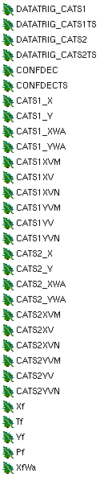
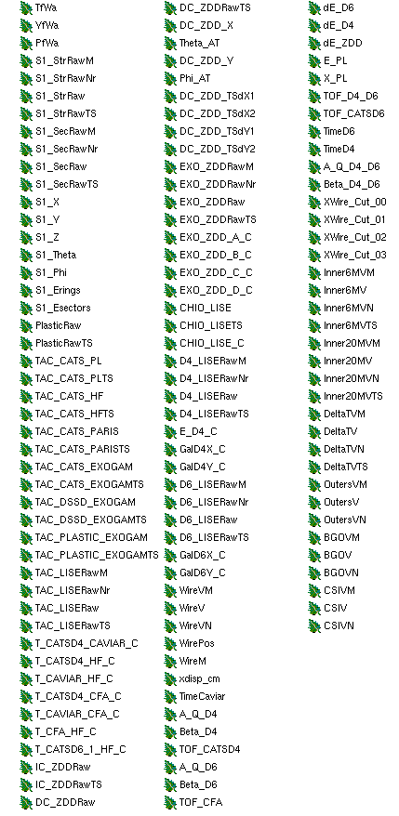
grep -rn -e 'RawTS.' ~/Desktop/LISE2022/*

Slide 3
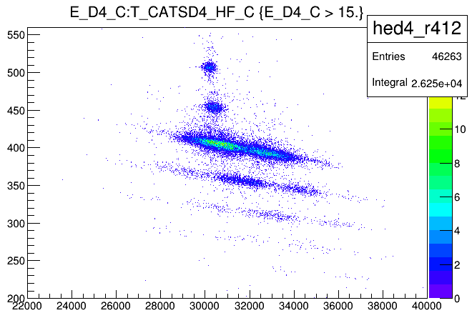
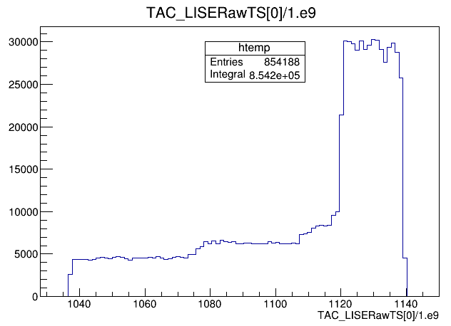
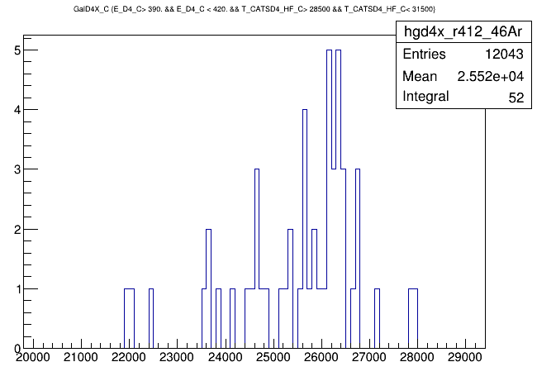
Run412 – F31 = -26/+10 – sans wedge
gStyle->SetOptStat(1000011)
AD -> Draw("E_D4_C:T_CATSD4_HF_C>>hed4_r412(5900,1000,60000,1200,0.,1200.)","E_D4_C > 15.","colz")
AD->Draw("TAC_LISERawTS[0]/1.e9")
46Ar cond:
E_D4_C> 390. && E_D4_C < 420. && T_CATSD4_HF_C> 28500 && T_CATSD4_HF_C< 31500
Gstyle -> SetOptStat(1000111)
AD->Draw("GalD4X_C:(TAC_LISERawTS[0]/1.e9)>>hgd4x_t_r412_46Ar(150.,1000.,1150.,300,5000,35000)","E_D4_C> 390. && E_D4_C < 420. && T_CATSD4_HF_C> 28500 && T_CATSD4_HF_C< 31500","colz")

Slide 4
Run417 : réglage 46Ar sans wedge en D6 ; F31 = -20/+25

Slide 5
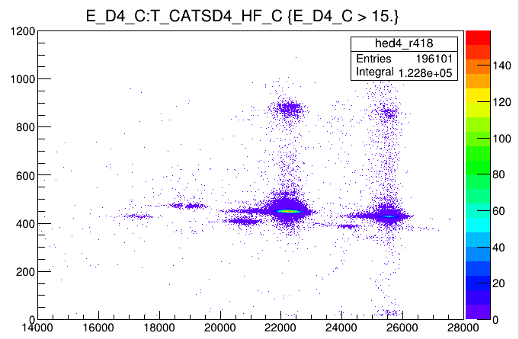
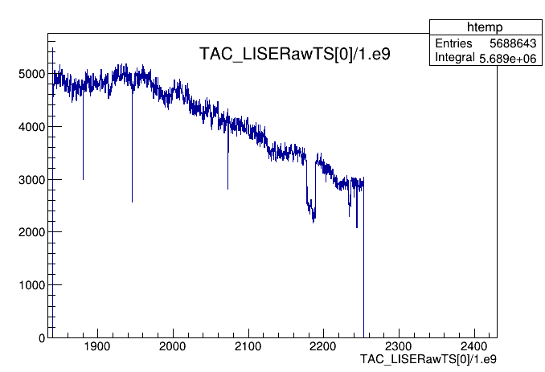
Run418
gStyle->SetOptStat(1000011)
AD -> Draw("E_D4_C:T_CATSD4_HF_C>>hed4_r418(1400,14000,28000,1200,0.,1200.)","E_D4_C > 15.","colz")
AD->Draw("TAC_LISERawTS[0]/1.e9")
46Ar cond:
E_D4_C> 425. && E_D4_C < 470. && T_CATSD4_HF_C> 21500 && T_CATSD4_HF_C< 22900
45Ar cond:
E_D4_C> 410. && E_D4_C < 445. && T_CATSD4_HF_C> 24400 && T_CATSD4_HF_C< 26200
Gstyle -> SetOptStat(1000111)
AD->Draw("GalD4X_C:(TAC_LISERawTS[0]/1.e9)>>hgd4x_t_r418_46Ar(500.,1800.,2300.,300,5000,35000)","E_D4_C> 425. && E_D4_C < 470. && T_CATSD4_HF_C> 21500 && T_CATSD4_HF_C< 22900","colz")
Coupure F43 gauche à 0 mm : 2036 < t < 2051
Coupure F43 droite à 0 mm : 2058 < t < 2103

Slide 6
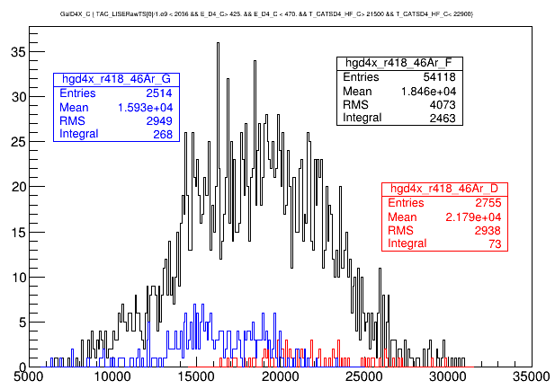
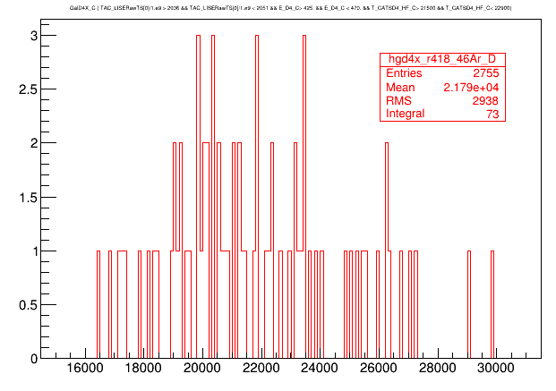
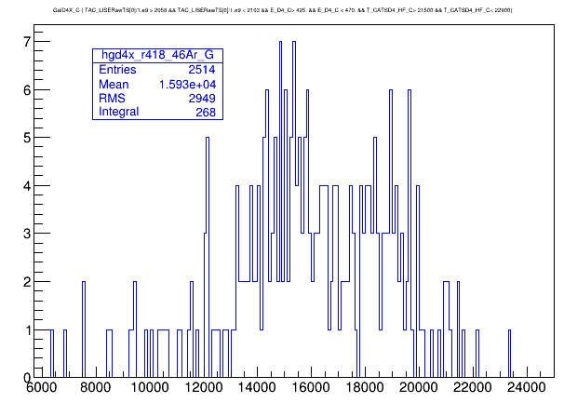
Coupure F43 gauche à 0 mm : 2036 < t < 2051
Coupure F43 droite à 0 mm : 2058 < t < 2103

Slide 7
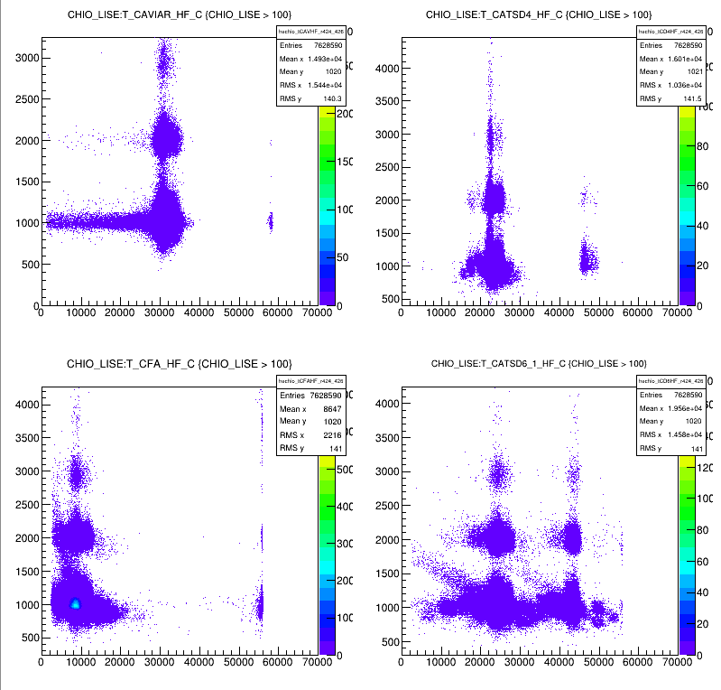
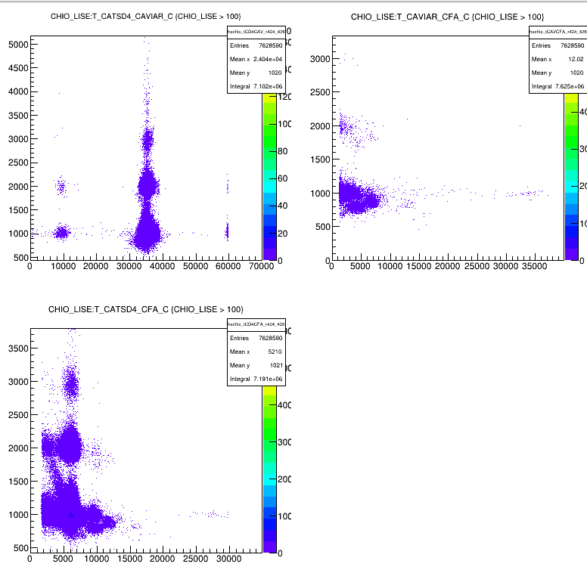
Run424-426 (46Ar - low intensity)
Shift TAC pendant le run 425

Slide 8
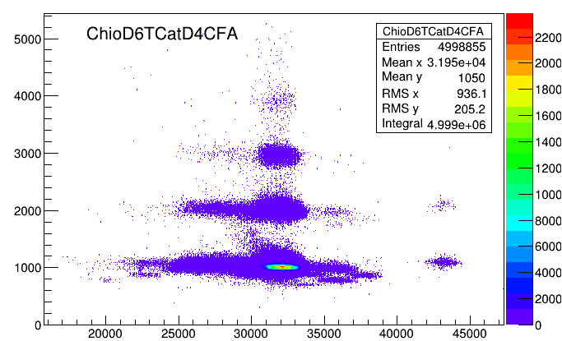
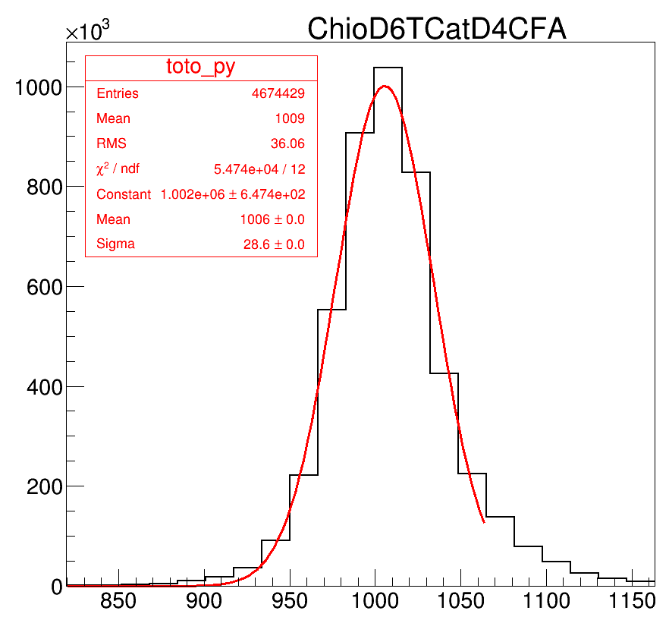
Stat Run427 → Run 441 : Réglage 46Ar à qq 100 enA
ΔE (FWHM) = 2.35*28.6/1006 = 6.7 %
→ Simulation LISE : obtenu pour 1.5 % de résolution intrinsèque à 1 σ

Slide 9
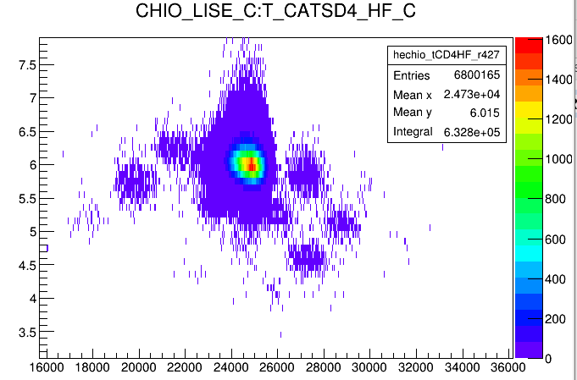
Run427
root [9] AD->Draw("CHIO_LISE:T_CATSD4_HF_C>>hechio_tCD4HF_r427(7000,0,70000,600,0.,6000.)","CHIO_LISE > 100","colz")
47-45Ar
45-42Cl
43-40S
39-38P

Slide 10
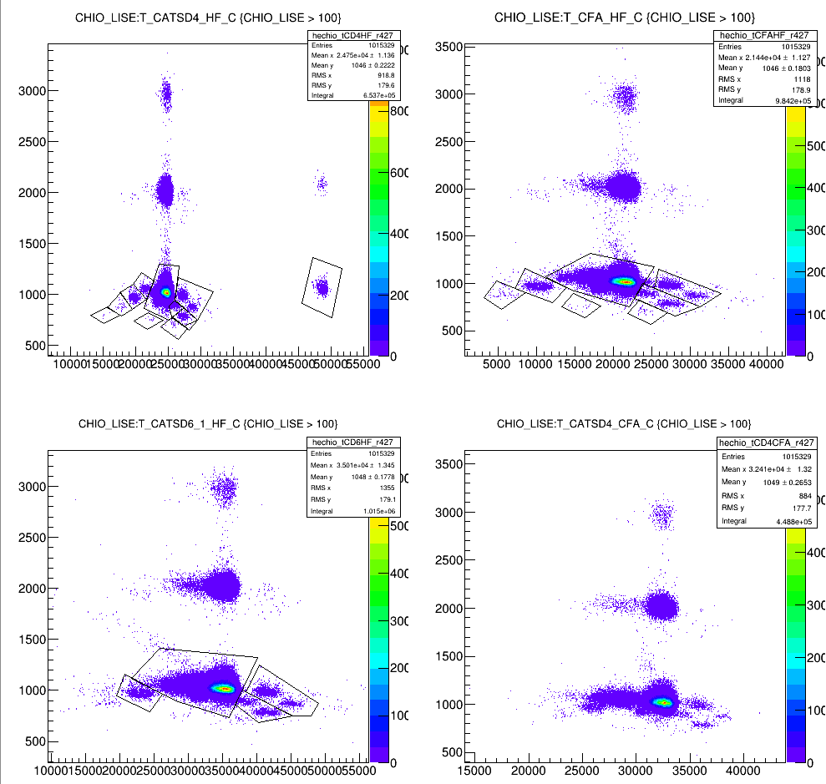
c.f. e823_analysis.res.c – Run 427

Slide 11
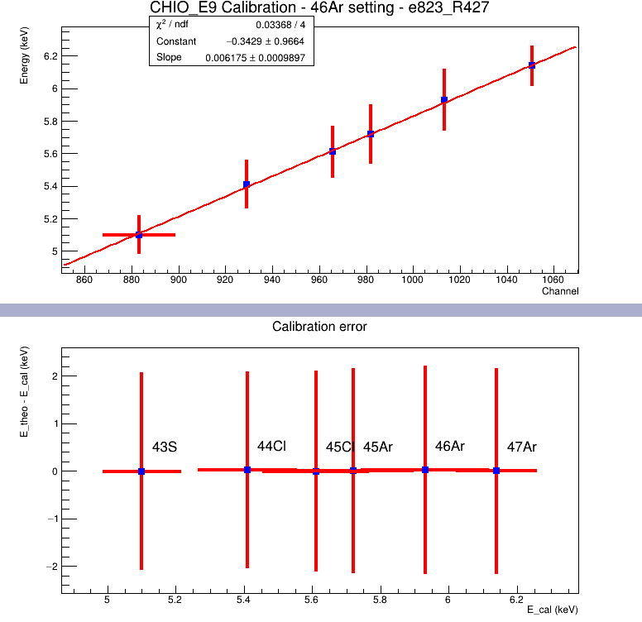

Slide 12
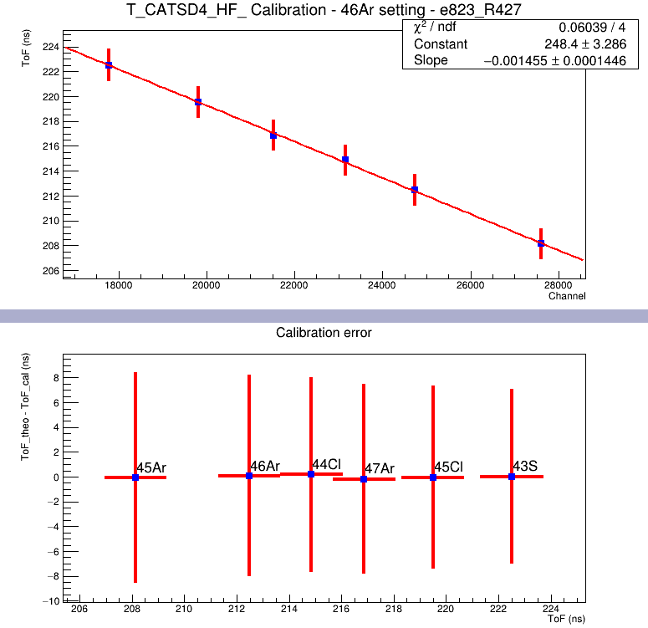
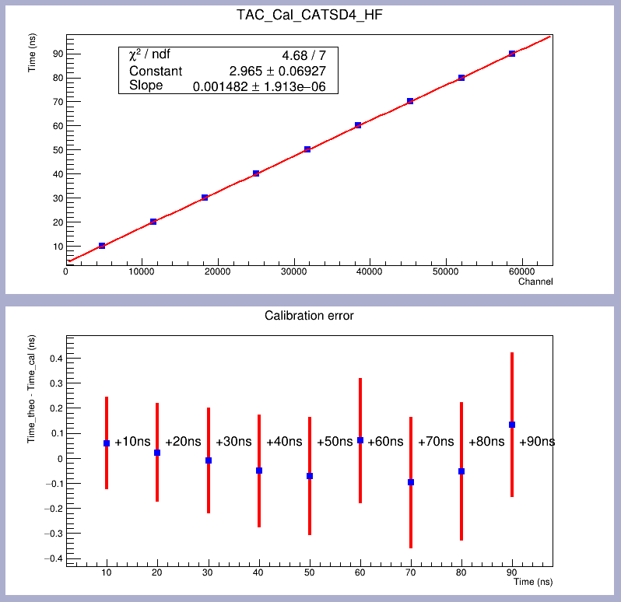

Slide 13
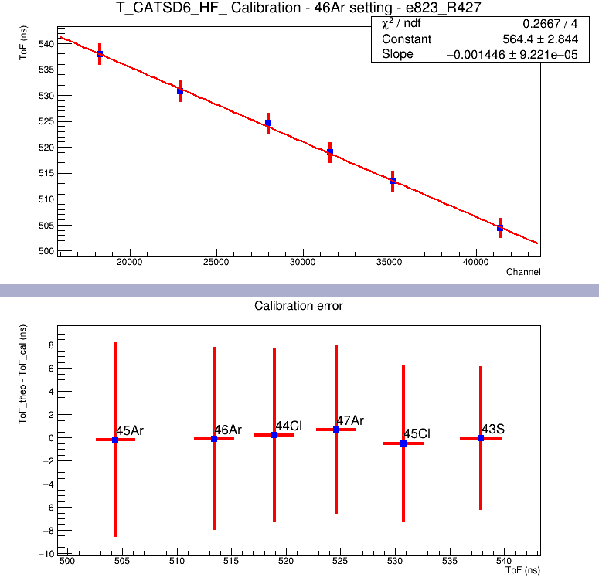
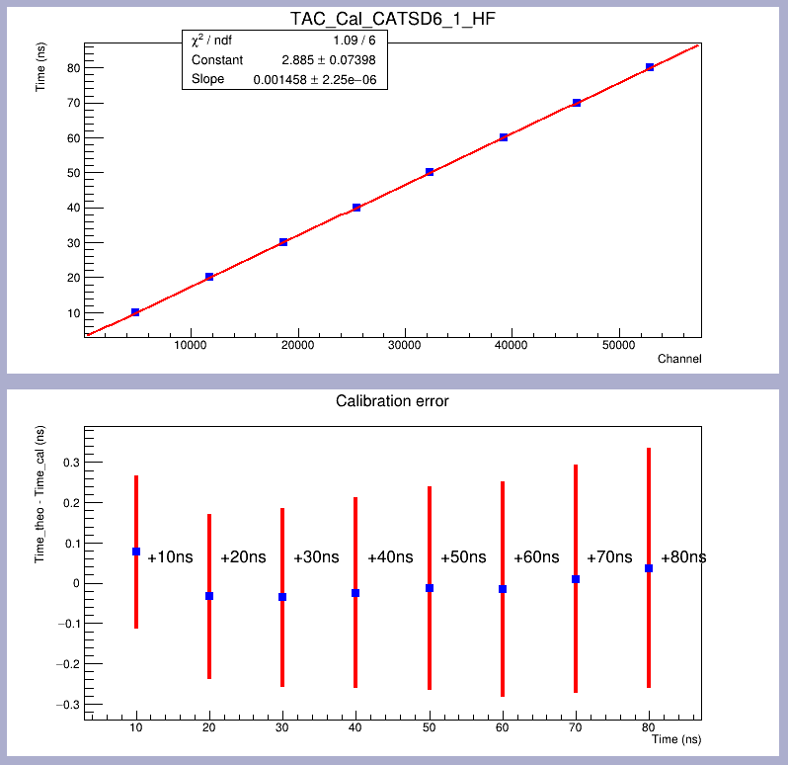

Slide 14
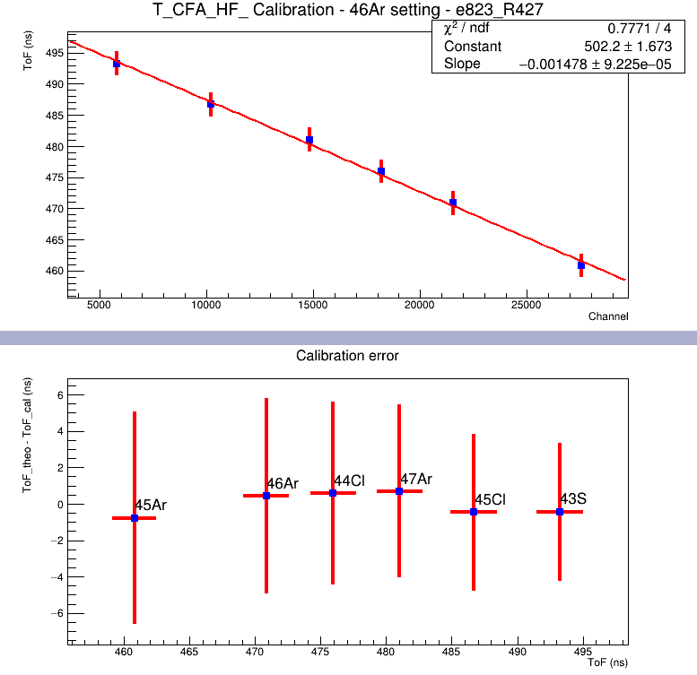
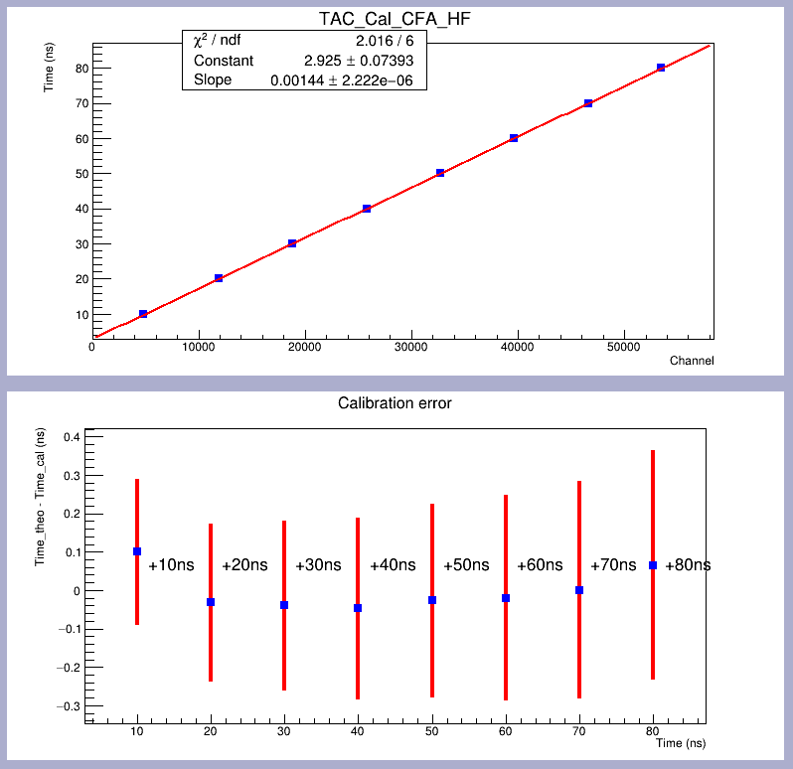

Slide 15
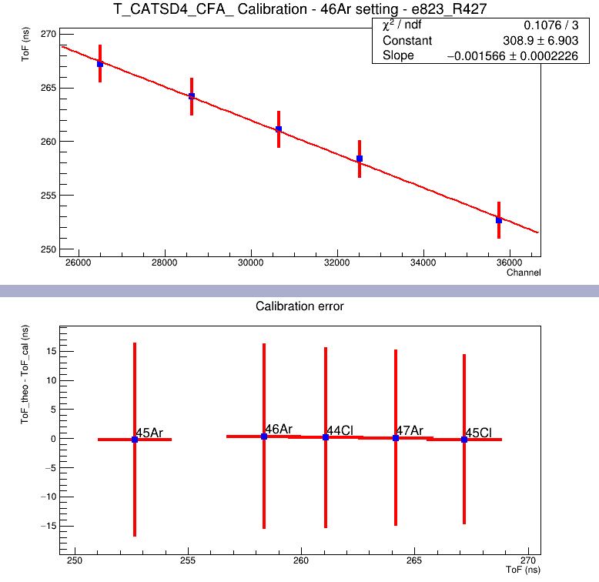
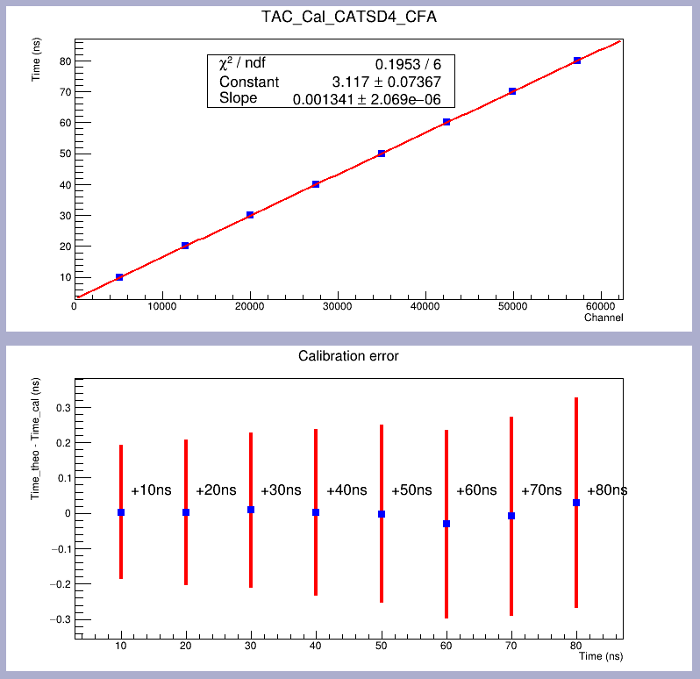

Slide 16
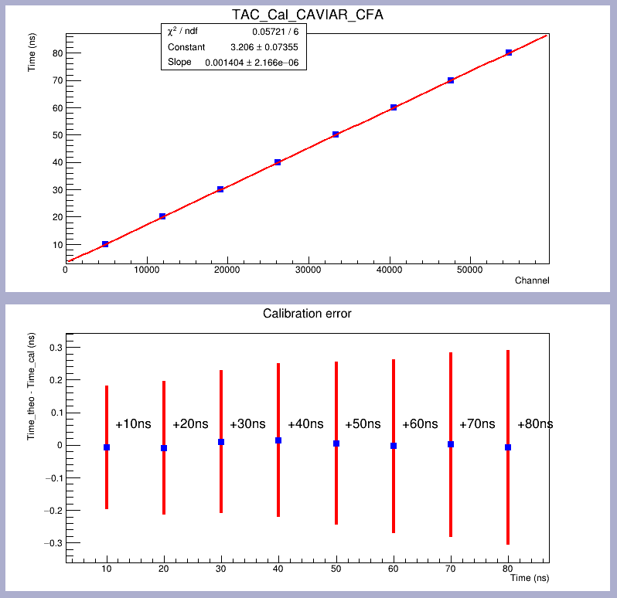
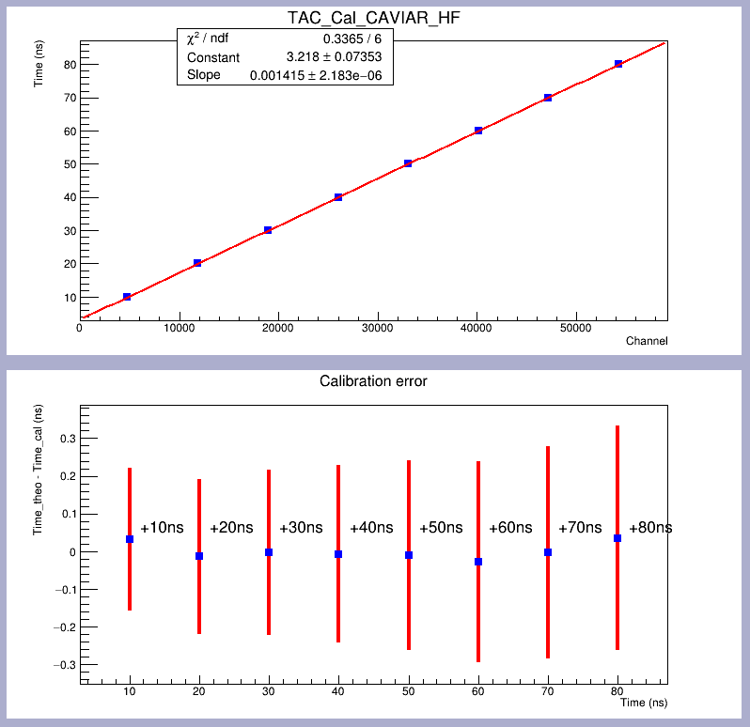

Slide 17
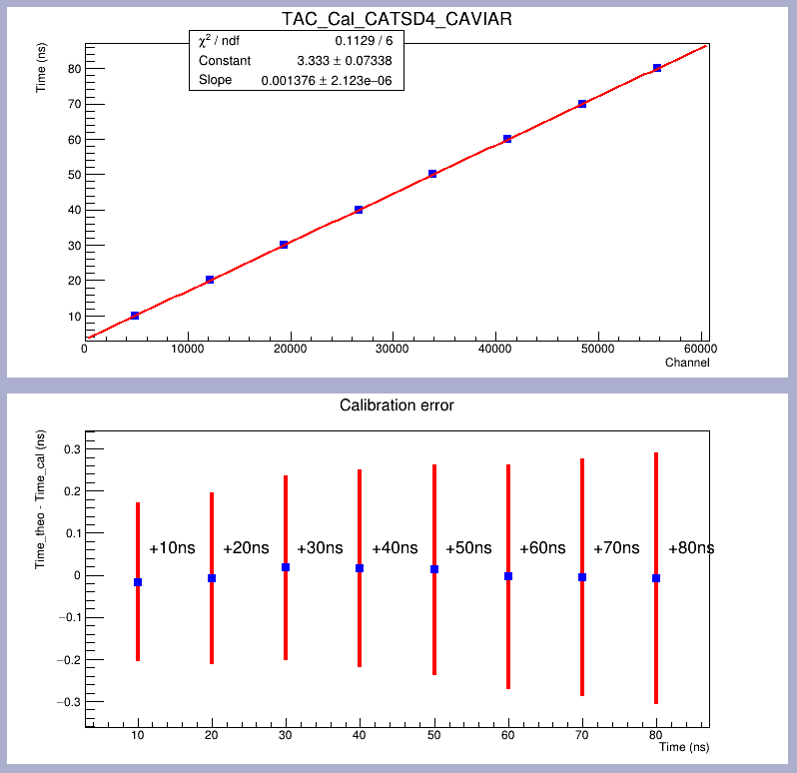

Slide 18
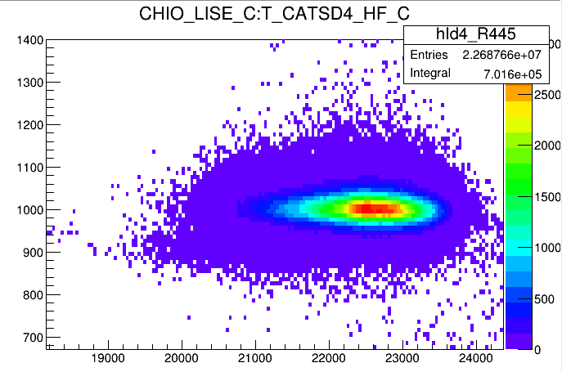
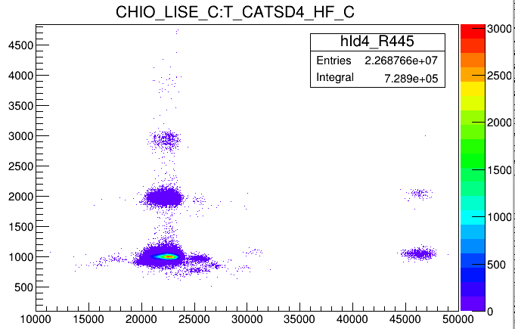
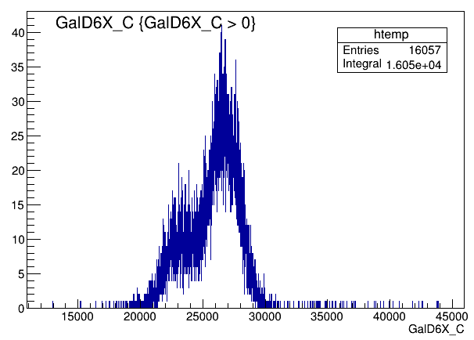
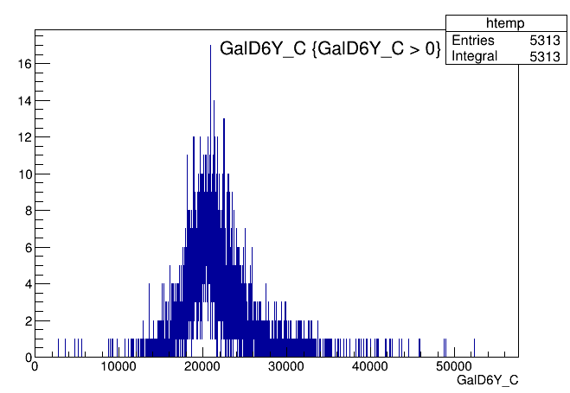
Run445
gStyle->SetOptStat(1000011)
AD->Draw("CHIO_LISE_C:T_CATSD4_HF_C>>hId4_R445(1000,10000,50000,1000,100,10100)","","colz")

Slide 19
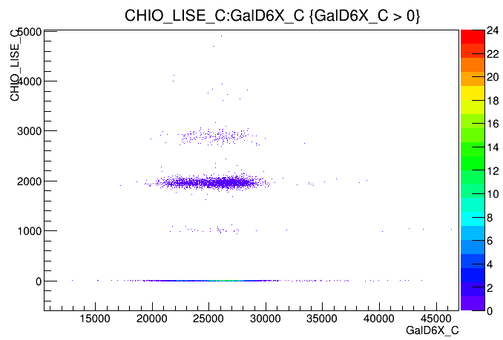
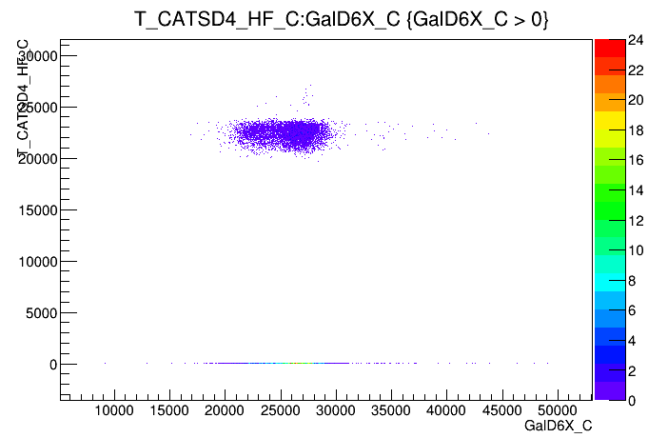
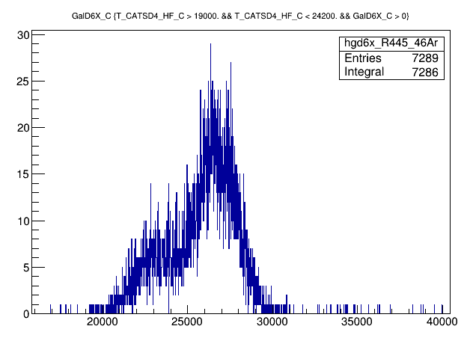
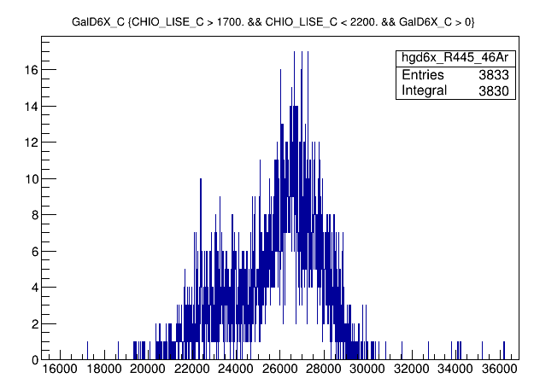
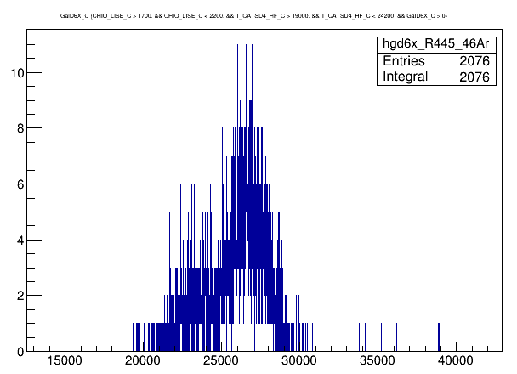
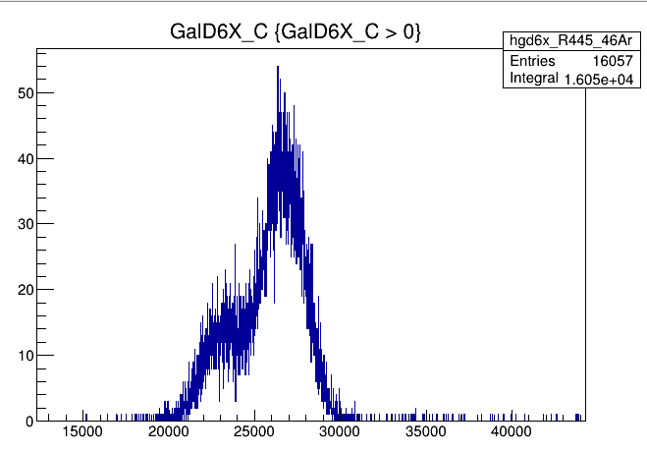
AD -> Draw("GalD6X_C>>hgd6x_R445_46Ar(7000,0,70000)","CHIO_LISE_C > 1700. && CHIO_LISE_C < 2200. && T_CATSD4_HF_C > 19000. && T_CATSD4_HF_C < 24200. && GalD6X_C > 0")

Slide 20
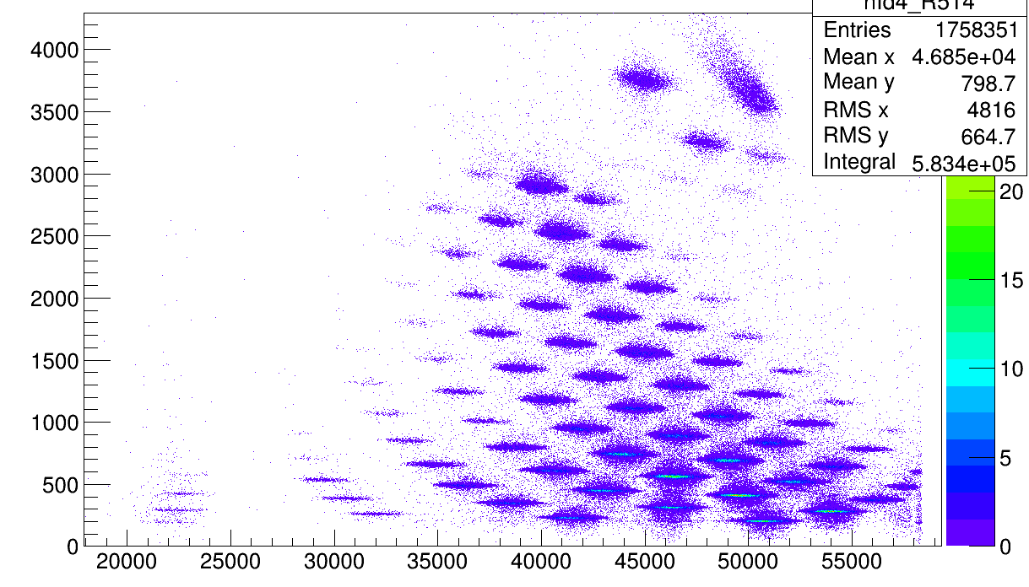
Config LISE : Brho faisceau primaire : logbook p 110, 2.86219
Epaisseur cible : 48Ca19→19 sur PR 32G, p125
→ Brho1 = 2.5027, i.e., 725 µm @ 40°
Epaisseur CAVIAR : 48Ca19→19→20, p 126
→ Brho2 = 2.3714 => ok avec CAVIAR config sans feuilles d'Alu, i.e. 16 mm Kapton + 46.8 mm à 7 mbar d'iso
Run 514 : réglage 38Si sans wedge -> identification, p136
Ca
A/Z=2.67
⁴⁴Cl
⁴²S
A/Z=2.5
⁴⁰P
³⁸Si
³⁵Si
A/Z=3
¹⁸C
¹⁵C

Slide 21
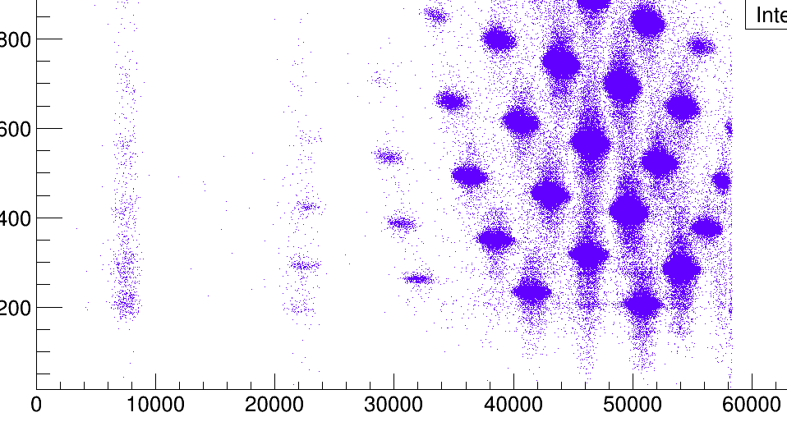
²⁰0
¹⁸C
¹⁵C

Slide 22
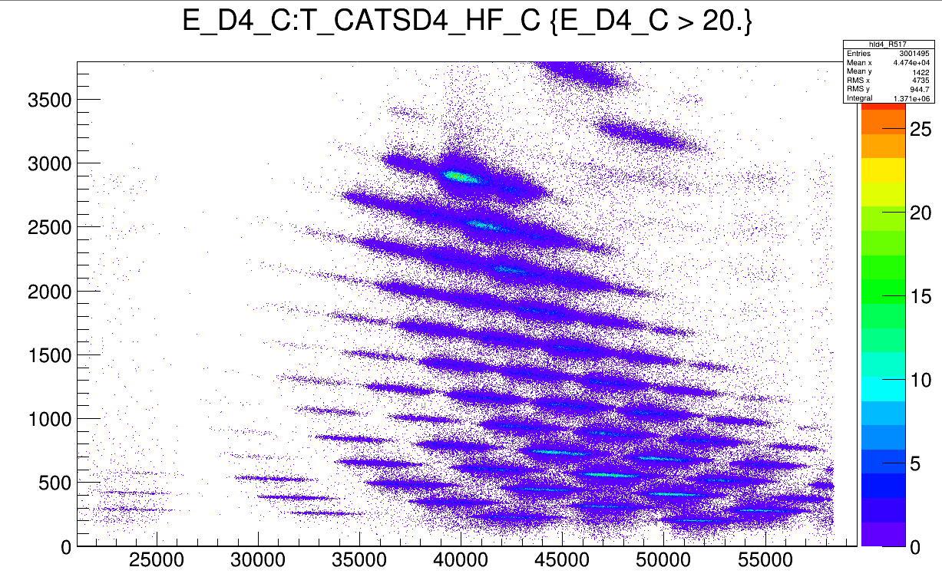
Run 517
⁴⁵Cl
⁴²S
³⁹P
³⁶Si
³³Al
³⁰Mg

Slide 23
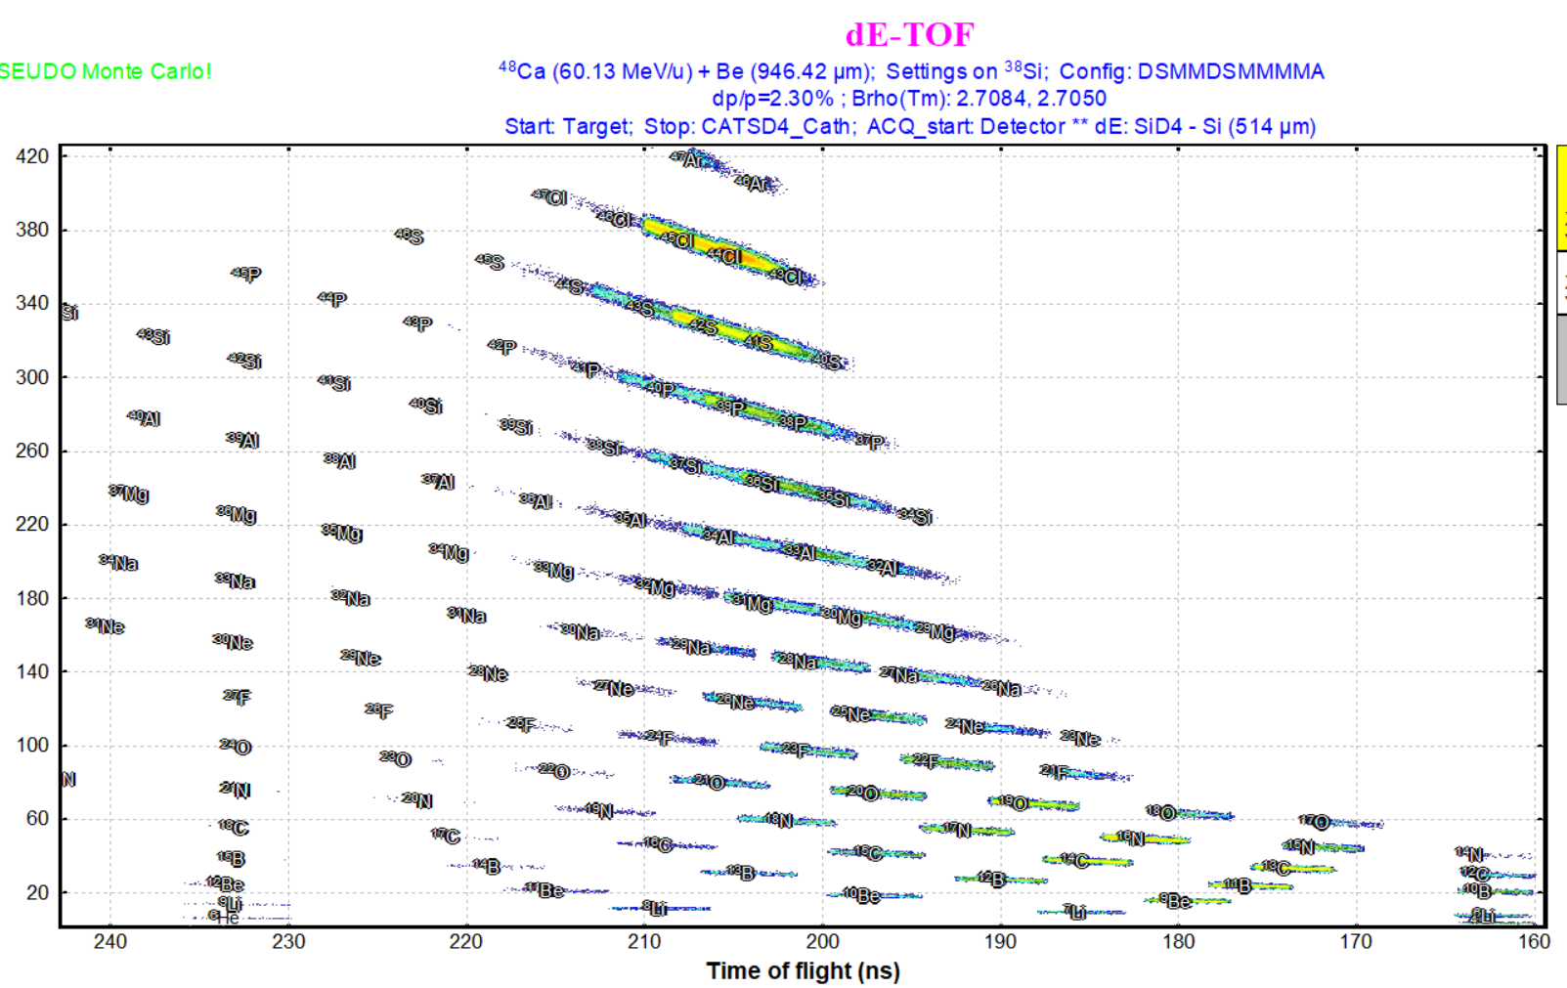
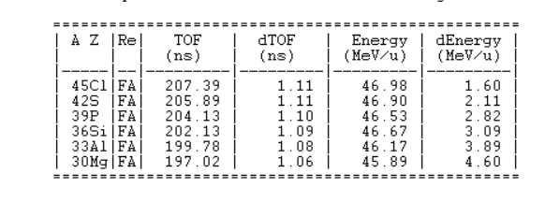
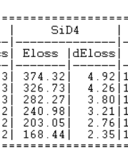
e823_38Si_R517.lpp
⁴⁵Cl
⁴²S
³⁹P
³⁶Si
³³Al
³⁰Mg

Slide 24
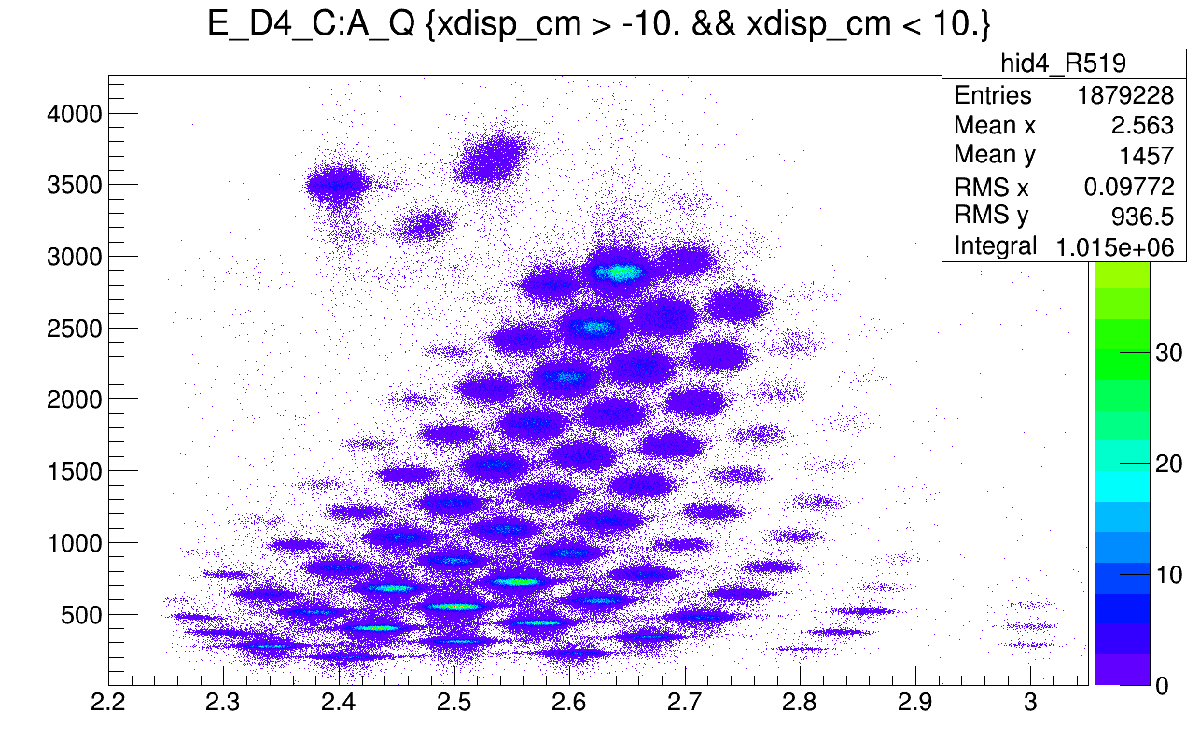
Run 519 → Cal ref, dED4 + A/Q
⁴⁸Ca²⁰⁺
⁴⁸Ca¹⁹⁺
⁴⁷K
⁴⁵Cl

Slide 25
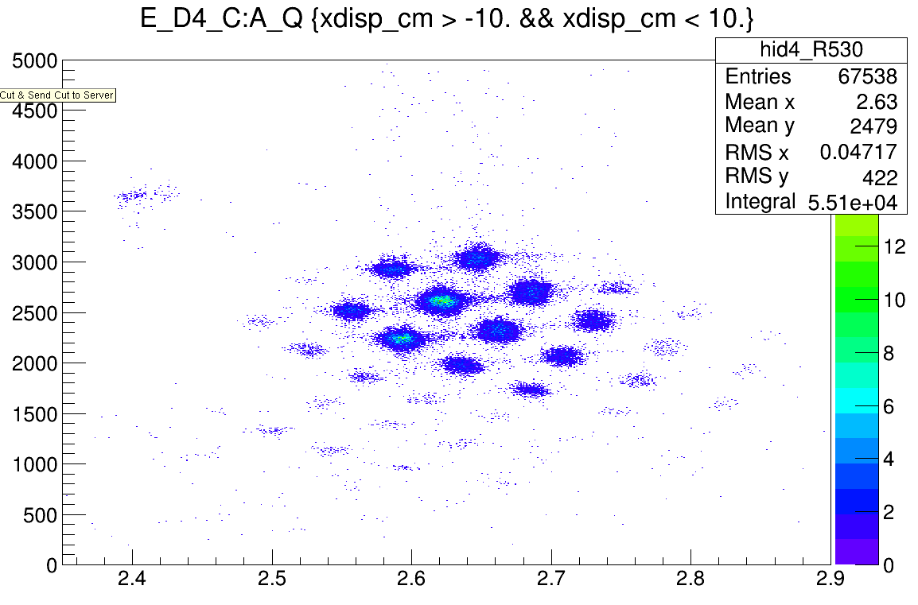
Run 530

Slide 26
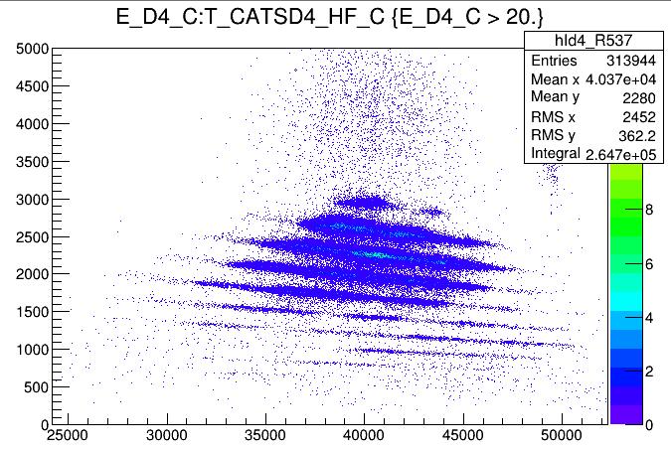
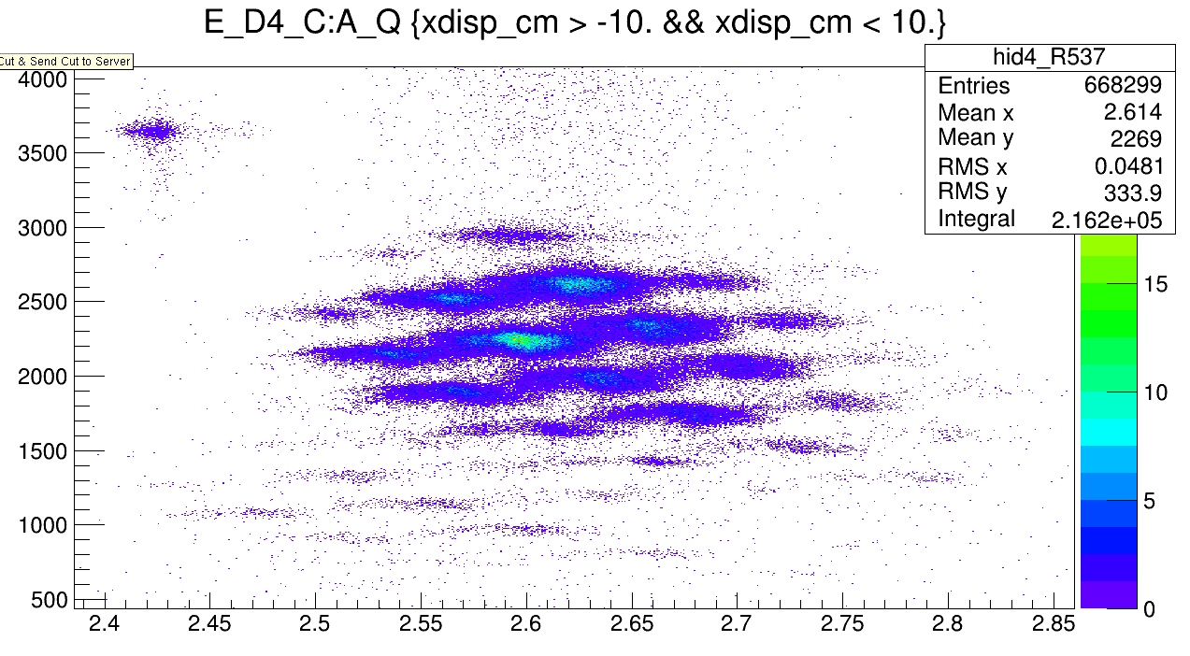
Run 537
⁴⁸Ca²⁰⁺
⁴²S
³⁹P
³⁷Si
³⁵Al
³³Mg

Slide 27
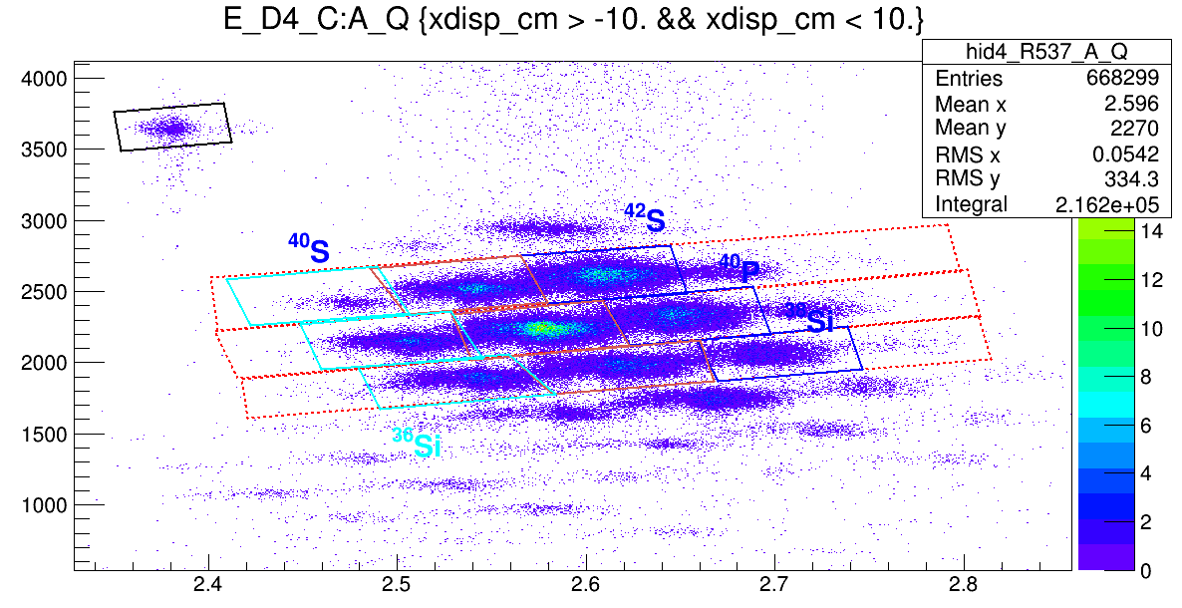

Slide 28
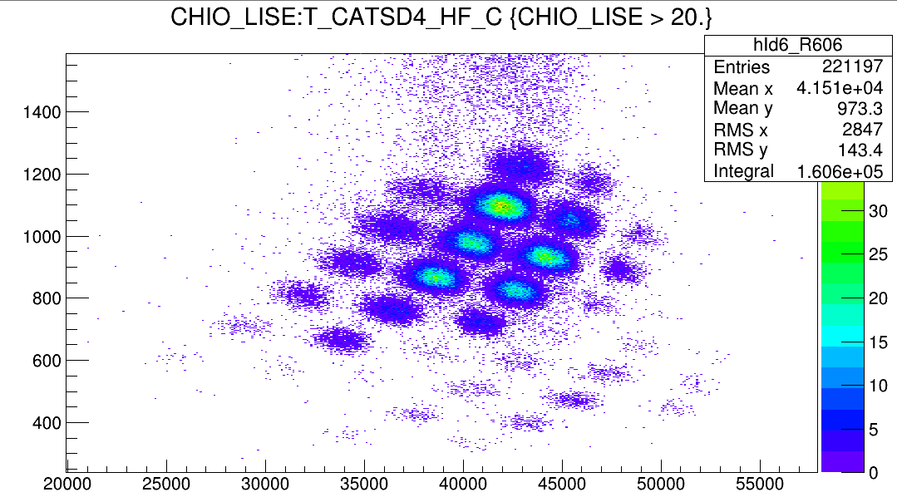
Run 606 en D6 : 36Si, Dimanche 19/06 -reprise dans les condiftions de la nuit de samedi à dimanche après réparation des fentes 31 (figées à +- 14 mm)

Slide 29



Run 612-> : 36Si, lundi 20/06
⁴⁰S
⁴⁰S
³⁹S
³⁸S
³⁷S
³⁶Si
³⁵Si
⁴⁰S
³⁹S
³⁷P
³⁸P
³⁵Si
³⁶Si

Slide 30

Run 616

Slide 31




Run 634 en D6 à la fin de l'optimisation en 36Si avec la nouvelle cible dans la nuit du 20 au 21 juin
⁴⁰S
³⁶Si
³⁷P
Run 633 en D4 à la fin de l'optimisation en 36Si avec la nouvelle cible dans la nuit du 20 au 21 juin
⁴⁰S
³⁸P
³⁶Si
³⁶Si

Slide 32




Run 642 – Optimized on 36Si – Tuesday 22nd - 18:10 ↔ 19:11
.x ./R642_SiCut.c
.x ./R642_Si37Cut.c
.x ./R642_Si36Cut.c
.x ./R642_Si35Cut.c
.x ./R642_Si34Cut.c
.x ./R642_PCut.c
.x ./R642_P39Cut.c
.x ./R642_P38Cut.c
.x ./R642_P37Cut.c
.x ./R642_P36Cut.c
.x ./R642_SCut.c
.x ./R642_S40Cut.c
.x ./R642_S39Cut.c
.x ./R642_S38Cut.c

Slide 33


F43 set at +- 10 mm
NB: Center GalD4 ~ 17000
-> ³⁶Si well centered
Overall GalD4X stat reduced by 46 %
36Si reduced by 15 % only

Slide 34


Run 784 en D6 à la fin de la manip (28/06 - 6h31) en 38Si
Spectres d'identification brut et calibré : E_CHIO%TCATSD4_HF

Slide 35
Run 685 en D4 – réglage en ³⁸Si (28/06 – 12h - p52)
Br1^{R} = 2.7742; Br2^{R} = 2.7057

